Slide 1
Havelsan Ekspres 2024 - MAIN – MAIN.TableProcessor

Slide 2
Problem
Hepimizin bildiği üzere kamu kurumlarındaki dokümanların içerisinde tablolar sıklıkla kullanılmaktadır.
Problem ise bu tabloların bir standardının bulunmaması

Slide 3
Kullanım Senaryoları
Aynı konu üzerinde farklı türevlerde tablo iskeletlerinin kullanımı
- Tarihe bağlı,
Kişiye bağlı
Farklı birimlere bağlı
Kuralsız tabloların oluşturulması.
Aynı konu üzerinde farklı amaçlara hizmet tabloların birleştirilmesi.

Slide 4
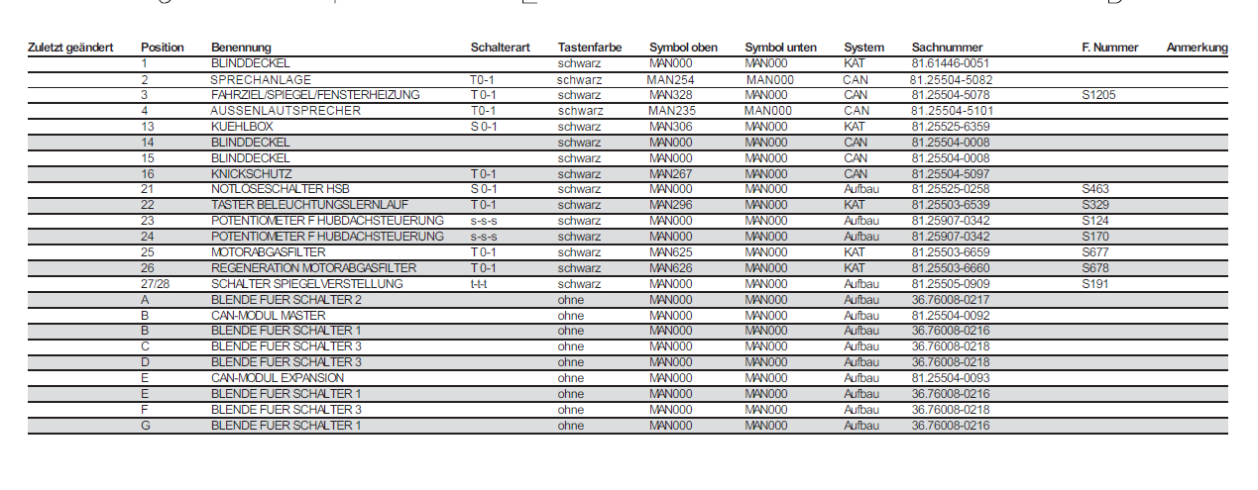
Örnek 1:

Slide 5
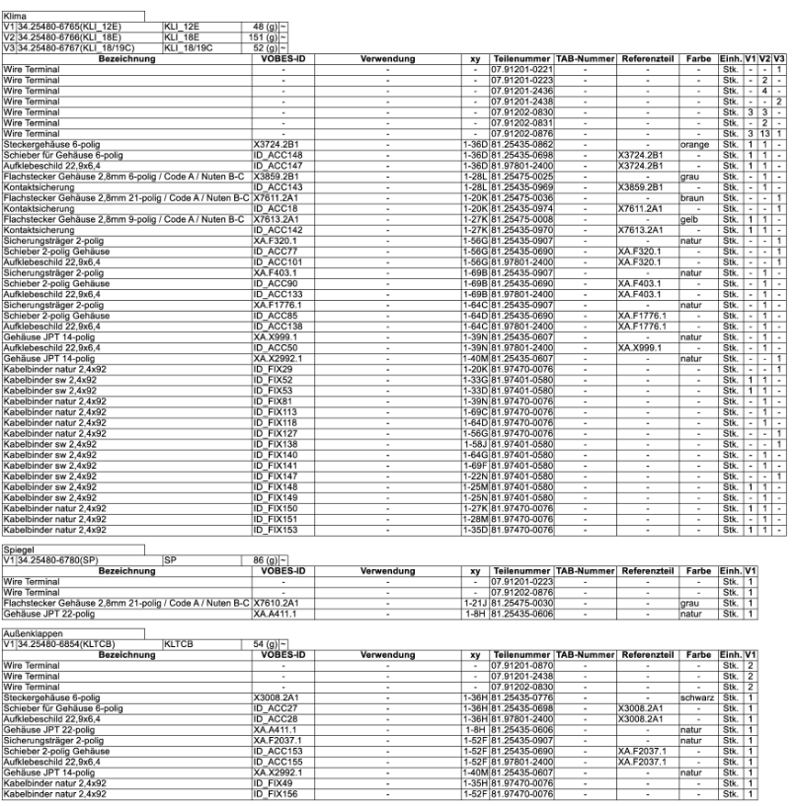
Örnek 2:

Slide 6
Özelliklerimiz
Tabloları aynı standarda sokulmuş bir biçimde Run-Time’ da görüntüleyebilir.
Geriye dönük ilgili tabloları yeni standartta Re-generate edip, bunları orijinalleriyle birlikte kaydedebilir.
Kullanıcı isterse bu standardın boş bir iskeletini alıp gelecekte kullanabilir.

Slide 7
Tablo 1 Tablo 2 Tablo 3
Yeni Tablo
-A
-B
-C
-A
-C
-D
-E
-A
-B
-F
-A
-B
-C
-D
-E
-F

Slide 8
İnovasyon
Aynı kurumdaki benzer türdeki dokümanlarda benzer tablolarının tekrar üretimi ve Örnek şablon ortaya çıkarılması

Slide 9
Uygulanabilirlik
MAIN’ in gelişmiş LLM altyapısıyla doğrudan az eforla geliştirilmesi

Slide 10
Ölçeklendirilebilirlik
Eklenti tablolar üzerinde çalışan bir Yoğun doküman ve tablo kullanımının olduğu tüm kamu kurumları ve özel sektörler için büyük verileri kullanılabilir olma

Slide 11
Entegrasyon
Mevcut MAIN altyapısını kullanarak sadece basit bir kütüphane ile entegre edilebilir.

Slide 12
Etki
Kurum içinde tabloların karmaşasını engeller, sadelik ve okunabilirliği arttırarak zaman kazandırır.

Slide 13
İnovasyon
Aynı kurumdaki benzer türdeki dokümanlarda benzer tablolarının tekrar üretimi ve Örnek şablon ortaya çıkarılması
Etki
Aynı kurum içinde karmaşayı engeller, zaman kazandırır.
Entegrasyon
Mevcut MAIN altyapısını kullanarak sadece basit bir UI ile entegre edilebilir.
Ölçeklendirilebilirlik
Tüm kamu kurumları ve özel sektörler için uygulanabilir olma
Uygulanabilirlik
MAIN’ in gelişmiş LLM altyapısıyla doğrudan az eforla geliştirilmesi
MAIN

Slide 14
Teşekkürler

